Slide 1
TIPOLOGIE DI CODICI
Sistema di segni (unità combinate e ricombinate); codice postale, fiscale; PIN; PW; codici di sicurezza; codici a barre…
Sistema di simboli, numeri o segnali per trasferire informazioni ad un computer
Corpus di regole che governano procedure o comportamenti in particolari circostanze o professioni (codici giuridici, della strada, deontologici…)
Presentativi: comunicazione non verbale, abbigliamento…
Socio-culturali: protocolli, rituali, saluti, etica, galateo
Rappresentativi: linguistici, logici, estetici
Esempi linguistici (ricombinazioni) che producono significati diversi – grafia fonetica:
posta – pasto
torta – ratto – rotta – trota
rito – tiro – tori – orti
bolla – ballo

Slide 2
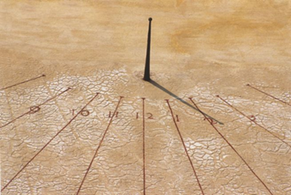
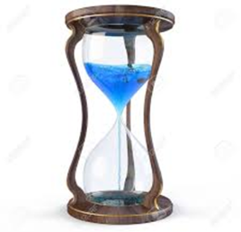
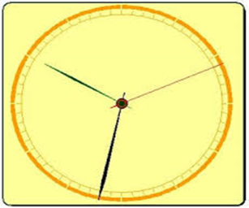
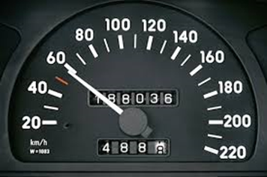
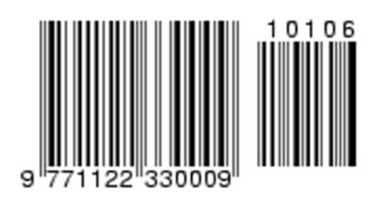
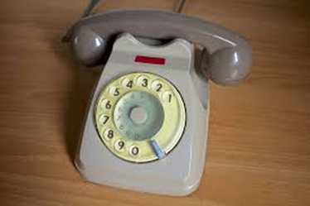
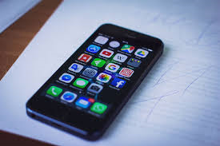
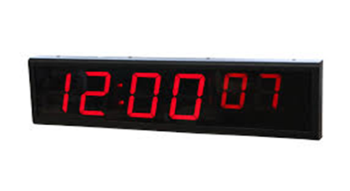
CODICI ANALOGICI E DIGITALI
CODICE ANALOGICO | CODICE DIGITALE
concreto | astratto
continuo | discontinuo
«naturale» | arbitrario
simultaneo | opera per momenti successivi
Oralità e comunicazione non verbale (senso, impressione, ambiguità) | Scrittura, numerazione, elementi singoli, simboli arbitrari

Slide 3
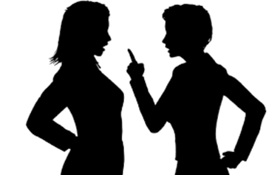
COMUNICAZIONE VERBALE E NON VERBALE
CV
Simbolica
Convenzionale
Media soprattutto i contenuti scambiati (il «cosa»; dice dell’esterno)
CNV
Concreta
«Naturale»
Comunica il tipo di relazione (il «come»; dice di sé)
Essa è «il lato tacitamente acquisito della cultura. Include una vasta gamma di pratiche e di soluzioni ai problemi che originano dalle esperienze condivise della gente comune. Ho osservato ripetutamente che se le persone non si attengono a queste invisibili e fondamentali regole di comportamento e di comunicazione è impossibile far funzionare la cultura» (E.T. Hall, 2002).
È un «codice elaborato che non è scritto da nessuna parte, non è conosciuto da nessuno, ma è compreso da tutti» (E. Sapir).

Slide 4
CANALI DELLA COMUNICAZIONE NON VERBALE
Vocale:
Extralinguistico: fattori anatomici permanenti o semi-permanenti
Paralinguistico: proprietà acustiche transitorie, ritmo, velocità dell’eloquio, ripetizioni, pause piene e vuote, enfasi, toni ascendenti e discendenti; riflessi (starnuto, tosse, sbadiglio…); caratterizzatori vocali (riso, pianto, singhiozzo…); altre vocalizzazioni del parlato…
Non vocale / visivo
Cinesica:
Mimica facciale: aree frontale, mediana, inferiore; sorriso…
Sguardo, contatto oculare
Gesti (simbolici o emblemi; illustratori o iconici; regolatori interazione; emotivi; di adattamento – P. Ekman, W. Friesen, 1972)
Postura («canale di dispersione»)
Prossemico/aptico: territorialità, contatto corporeo, distanza e orientamento spaziale
Distanze (individuate da E. T. Hall): intima – personale – sociale – pubblica. Ogni «sfera prossemica» è contraddistinta da distanza variabile fra gli interlocutori, dalla più ridotta a quella che interpone maggior spazio. Entro ogni «distanza», la ricezione sensoriale, fattori quali confidenza, ruolo, situazione, hanno un loro peso. Inoltre, quanto è percepibile del proprio interlocutore, varia in funzione dell’intervallo spaziale. La comunicazione trasmessa e ricevuta va quindi adattata a tali variabili.
Tale modello è stato elaborato in un contesto culturale di tipo «occidentale», è quindi applicabile in modo selettivo (NON a tutti i gruppi, NON a tutte la culture).

Slide 6
FUNZIONI DELLA COMUNICAZIONE NON VERBALE
Prosodica (sorregge e conferma quanto affermato oralmente)
Espressiva
Relazionale
Metacomunicativa (fornisce indicazioni supplementari su una precedente comunicazione, specificandola)
RAGIONI DELLA SUA IMPORTANZA:
Non può essere evitata
Generalmente è ritenuta maggiormente efficace o affidabile
Può essere fonte di profonde incomprensioni, soprattutto quando la comunicazione orale risulta carente
Particolarmente importante nelle situazioni di comunicazione interculturale

Slide 7
PROBLEMI DI COMPRENSIONE: PARZIALE, INSUFFICIENTE, DISTORTA
Incertezza e ambivalenza del messaggio
Canale disturbato
Egocentrismo cognitivo
Complessità e multidimensionalità dei codici
Connotazione e denotazione che si sovrappongono
Sottocodici s’intrecciano ai codici
Registri e dialetti
Canali non verbali che smentiscono quelli verbali
Credenze, valori, modelli di comportamento, inclinazione, socializzazione, modi di pensare e percepire la realtà, senso del ruolo, proiezioni di sé e dell’altro, schemi di riferimento diversi…

Slide 8
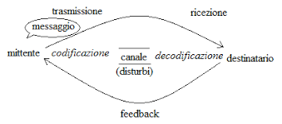
MODELLO DI SHANNON E WEAVER, 1949

Slide 9
SCHEMA CIRCOLARE

Slide 10
ESPRESSIONE EMOTIVA E CULTURA
Paul Ekman, Wallace Friesen- TEORIA NEUROCULTURALE O PROGRAMMA ESPRESSIONE FACCIALE – ‘60
Concezione categoriale delle emozioni; postula una sorta di isomorfismo fra emozione ed espressione facciale
Ogni emozione di base
1.GIOIA 4.TRISTEZZA
2.PAURA 5.SORPRESA
3.COLLERA 6.DISGUSTO
è regolata da uno specifico programma nervoso che scatta di fronte ad una determinata condizione ambientale, percepita come rilevante.
Automatica e involontaria, dà origine a specifiche espressioni motorie, comportamenti ed esperienze emotive.

Slide 11
TUTTAVIA…
Le regole di esibizione sono culturalmente apprese (per ampiezza e pertinenza): vengono dette display rules
Intensificazione
Deintensificazione
Neutralizzazione
Simulazione
SORRISO
SGUARDO – si presta a molte interpretazioni; segnale di sincerità o aggressività…
CONTATTO – alcune culture lo apprezzano, altre lo rifuggono.
SALUTO
GESTUALITÀ
SILENZIO – è una comunicazione a sé stante, «densa» di significato. Ogni cultura lo declina a suo modo.

